Slide 1
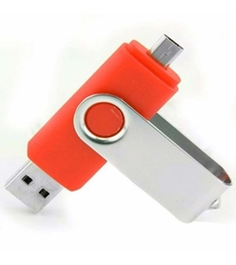
স্বাগতম

Slide 2
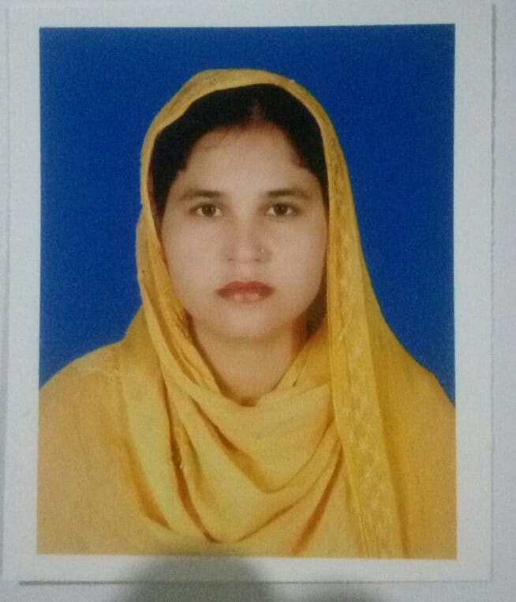

শিক্ষক পরিচিতি
নাম-মিনারা খাতুন পদবি-সহকারি শিক্ষক(আই,সি,টি)
প্রতিষ্ঠানের নাম-দেবখন্ড রিয়াজুল ইসলাম উচ্চ বিদ্যালয়
ই-মেইল নং- minarabogra 4o6911@gmail.
মোবাইল নং-01742406911
বিষয়: তথ্য ও যোগাযোগ প্রযুক্তি
শ্রেনি: ষষ্ঠ
অধ্যায়: দ্বিতীয়
পাঠ: ৪ ( মেমরি ও স্টোরেজ ডিভাইস)
সময়: ৫০ মিনিট
তারিখঃ ৩০/৩/২০১৯

Slide 3
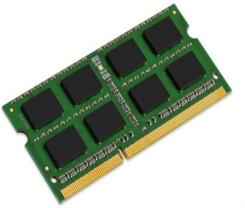
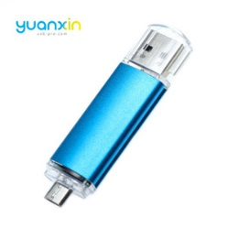
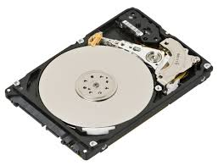
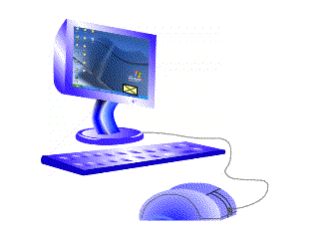

চিত্রটিতে আমরা কী দেখতে পাচ্ছি?
পে্নড্রাইভ
হার্ড ডিস্ক
র‍্যাম
তথ্য আদান প্রদান করা হচ্ছে।

Slide 4
আজকের পাঠের বিষয়
মেমোরি ও স্টোরেজ ডিভাইস

Slide 5
শিখনফল
এই পাঠ শেষে শিক্ষার্থীরা …
  ১। র‍্যাম কী তা বলতে পারবে;
  ২। র‍্যামের কাজ বর্ণনা করতে পারবে;
  ৩। হার্ডডিস্ক ড্রাইভের প্রয়োজনীয়তা বর্ণনা করতে পারবে;

Slide 6
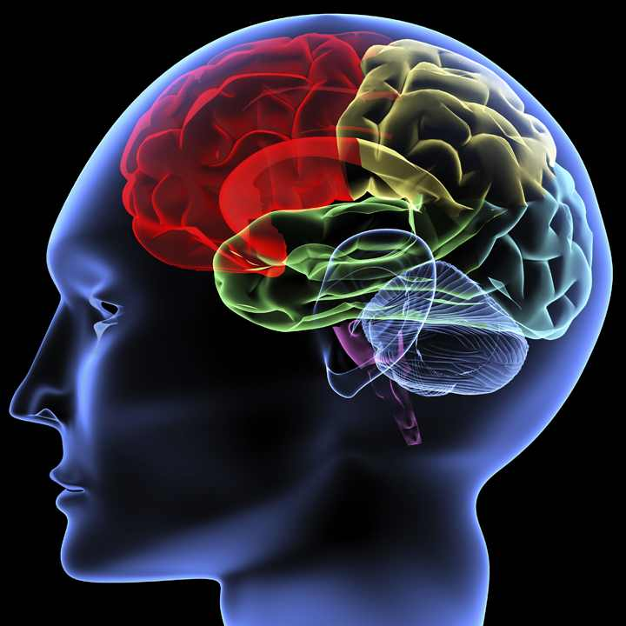


স্মৃতি ধরে রাখার বিভিন্ন মাধ্যম
মানুষের মস্তিষ্ক
ফাইল কেবিনেট
কম্পিউটার

Slide 7
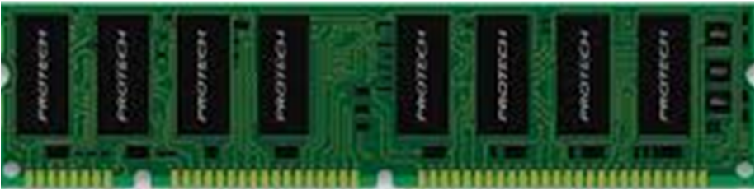
র‍্যাম
,
Random Access Memory
এটা একটা অস্থায়ী স্মৃতি
কম্পিউটার বন্ধ করলে র‍্যামের তথ্য মুছে যায়

Slide 8
কম্পিউটারে র‍্যাম কী কাজে ব্যবহৃত হয়? (একক কাজ)
উত্তর : কম্পিউটারে কাজ করার সময় সাময়িক ভাবে তথ্য ধরে রাখতে সাহায্য করে।

Slide 9
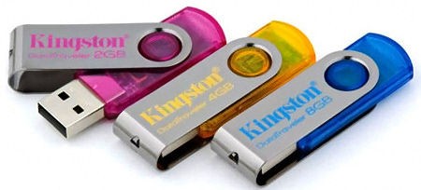
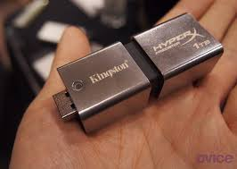
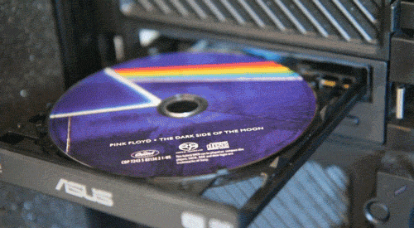
পেনড্রাইভ ও সিডি দিয়ে কী কাজ করা হয়?

Slide 10
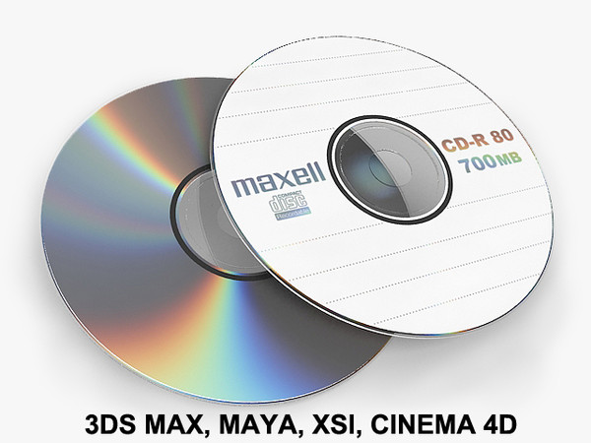

কম্পিউটারে ডকুমেন্ট লিখে সেটা অন্যত্র স্থানান্তরের জন্য
কোন কোন মেমোরী কীভাবে কাজ করে?(জোড়ায় কাজ)
উত্তরঃ র‍্যামে তথ্য উপাত্ত রাখা হয় সাময়িকভাবে।পাকাপাকি ভাবে রাখা হয় স্টোরেজ ডিভাইসে,ডিভাইস থেকে মেমোরিতে,তারপর হার্ড ডিস্কের পরিচিত নাম স্টোরেজ ডিভাইসে, এই ডিভাইস স্থায়ী বলে পেন্ড্রাইভ দিয়ে তথ্য আদান প্রদান করা হয়।

Slide 11

চিত্রটিতে আমরা কী দেখতে পাচ্ছি?
বলতো হার্ড ড্রাইভের ডিস্কটি প্রতি সেকেন্ডে কত বার ঘোরে?
৫৪০০ / ৭২০০

Slide 12
হার্ডডিস্ক
এর তথ্য মুছে য়ায় না।
চম্পিঊটার চালু থাকলে এটা অনবরত ঘুরতে থাকে।
এটা কম্পিঊটারের সাথে পাকা পাকি ভাবে লাগান থাকে।
স্থায়ী স্মৃতি

Slide 13
হার্ডডিস্ক ড্রাইভের প্রয়োজনীয়তা বর্ণনা কর। (দলগত কাজ)
উত্তর:
৩।স্থায়ী স্মৃতি হিসেবে তথ্য ধারন করে রাখতে সাহায্য করে।
.২। এটা কম্পিঊটারের সাথে পাকা পাকি ভাবে লাগান থাকে।
৩।এর তথ্য মুছে য়ায় না। কম্পিঊটার চালু থাকলে এটা অনবরত
ঘুরতে থাকে

Slide 14

মূল্যায়ন

Slide 15
বাড়ির কাজ
হার্ডডিস্ক ও মেমোরি ব্যবহারের সুবিধাগুলো লিখে আনবে।

Slide 16

ধন্যবাদ

